Slide 1
Elektrogeräte

Slide 2
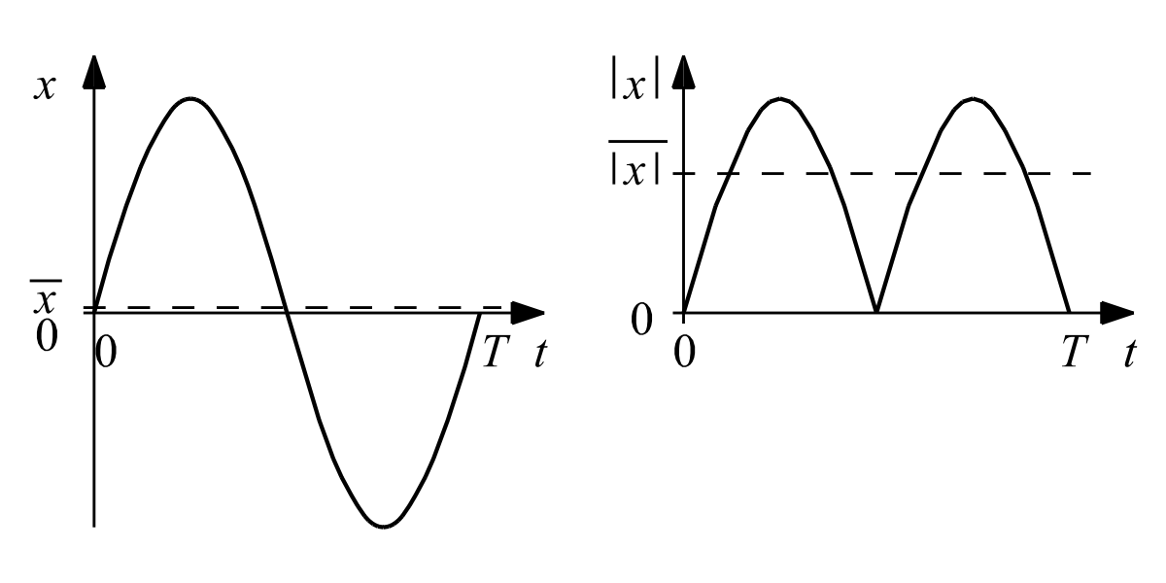
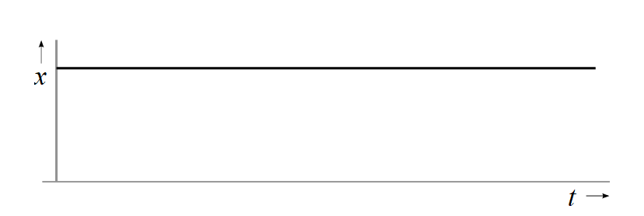
Definition
Teilung
Strom

Slide 3
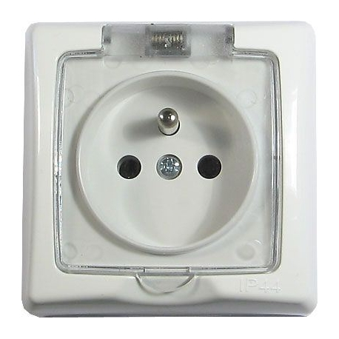

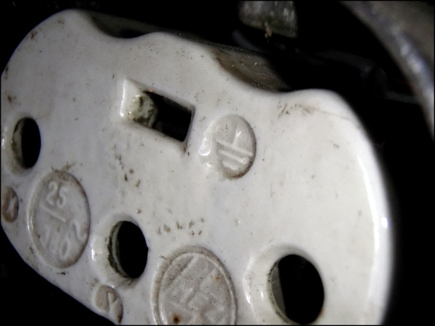
Netzspannung

Slide 4
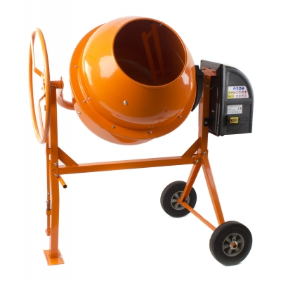
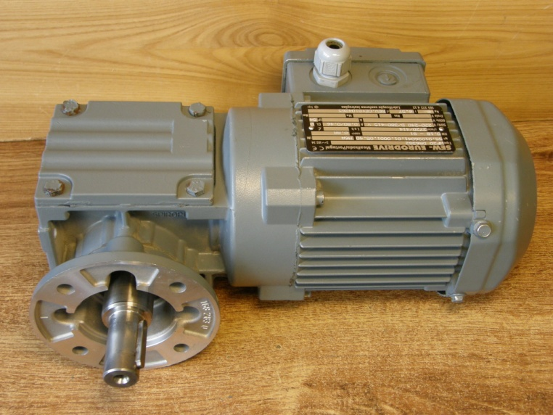
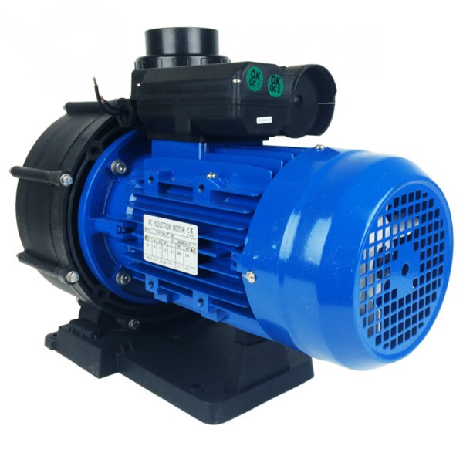
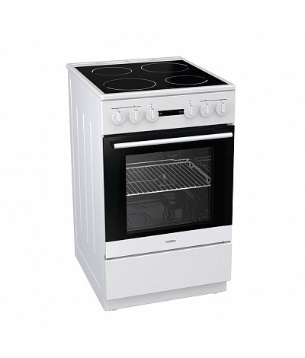

Beispiele der Dreiphasigen

Slide 5
Was habt ihr euch gemerkt?
  Was ist ein Elektrogerät?
  Welche Stromarten bestehen?
  Welche Frequenz in Europa hat der Wechselstrom?
  Wie viele Volt beträgt die Dreiphasigspannung?
  Welche Dreiphasigspannungverbraucher kennt ihr?

Slide 6
Danke für die Aufmerksamkeit!

